Slide 1



SAE1.04 : Se présenter sur internet
BUT1 RT
2025/2026

Slide 2
Durée par groupe TP
1h de CM
3h de TD
5h TP dont 4h pour les soutenances
12h de projet

Slide 3
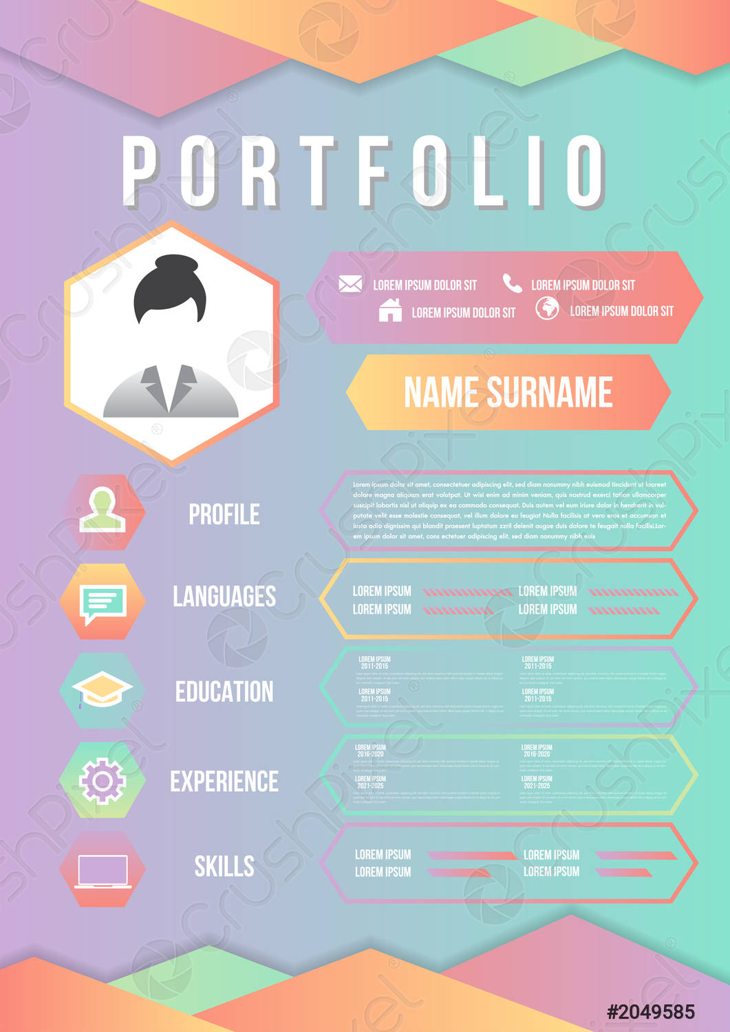
Problématique
Pour mettre toutes les chances de votre coté lors de vos futurs entretiens d’embauche, vous allez créer votre site Web.
Mais comment allez-vous vous mettre en valeur ?
Activité pratique : Créer un site Web pour se présenter.

Slide 4
Situation professionnelle
L’identité numérique professionnelle prend une place de plus en plus importante dans la carrière d’un professionnel R&T :
Elle joue un rôle dans sa recherche d’emploi avec la valorisation de ses compétences et expériences professionnelles comme personnelles.

Slide 5
Situation professionnelle
L’identité numérique peut également intervenir en entreprise :
Certaines prévoient, dans un annuaire sur l’intranet, des pages personnelles renseignées par les salariés pour y présenter leurs activités et dynamiser les interactions entre collaborateurs.
Le professionnel R&T doit donc savoir se présenter sur Internet, tout en mesurant l’importance et la portée des contenus qu’il diffuse (e-réputation, segmentation vie privée/vie publique, …).

Slide 6

Contexte
Vous vous donnez les moyens de réussir votre BUT Réseaux et Télécommunications, vous avez décidé de créer un site web reprenant votre portfolio, votre CV et des informations personnelles.
Dans votre portfolio, vous avez commencé à identifier vos points forts.
Dans 1 ans, vous voulez impressionner les recruteurs pour une alternance, ou un stage.
Ce site Web sera parfait pour vous présenter sur internet !!

Slide 7
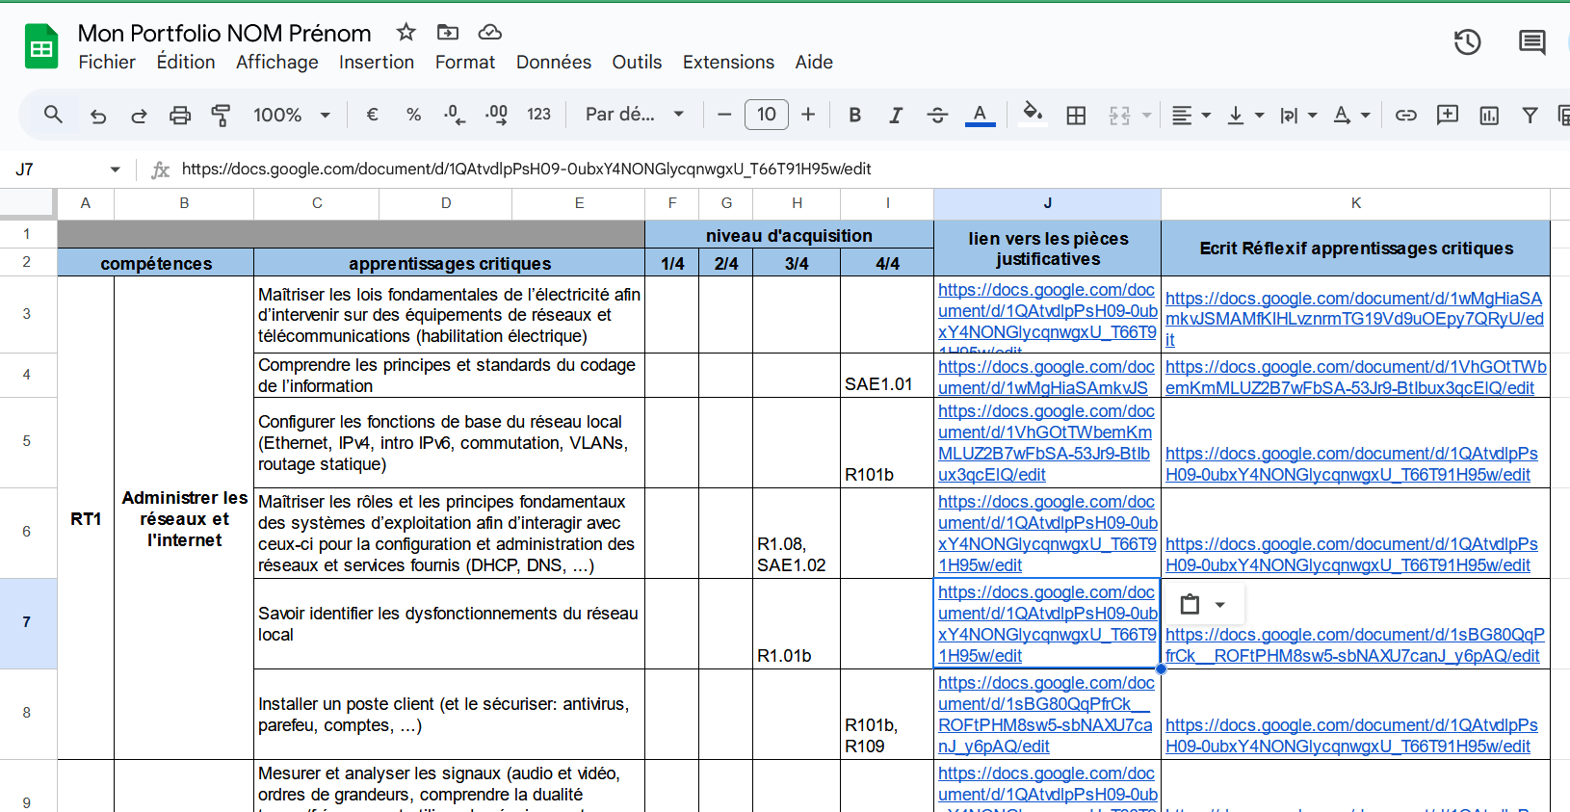
Portfolio
Votre portfolio de formation doit être à jour pour pouvoir l’utiliser entièrement dans votre E-Portfolio.

Slide 8

Cahier des charges
Vous devez :
Définir une architecture de votre site (draw.io, PowerPoint, Visio, ….)
Structurer chacune des pages en respectant l’architecture définie
Créer un projet Symfony
Utiliser les outils Bootstrap gratuits (Boots Watch, KNACSS, …)
Utiliser vos connaissances acquises en R1.09
Choisissez vos styles, le rendu visuel a toujours de l’importance lors d’un entretien, d’une présentation orale, ou sur internet.

Slide 9

Cahier des charges
Suite, vous devez :
Avoir une page d’accueil avec vos informations personnelles (NOM Prénom, groupe TP, le reste peut être fictif) et une phrase de présentation
Avoir une section avec un « Container » Bootswatch sur la page d’accueil. Ce container, nommé « Pour en savoir plus », permettra à l’utilisateur d’accéder à une autre page, contenant des photos, en lien avec vos loisirs, vos passions, vos envies, vos projets, …

Slide 10

Cahier des charges
Suite, vous devez :
Avoir une autre page qui contiendra votre CV, avec :
  Un en-tête, qui contiendra : « l’intitulé du poste réseaux et télécommunications (ou autre) de vos rêves ».
  Des sections et divisions avec les TITRES et contenus suivants « Formations », « Expériences Professionnelles » et « Compétences »
Avoir une autre ou plusieurs autres pages avec votre E-portfolio de compétences. A vous de choisir comment il se présentera et comment il vous mettra en valeur. Vous devez vous appuyer sur le Portfolio de formation (tableau dans votre drive et surtout les preuves et analyses réflexives).

Slide 11

Cahier des charges
Vous devez :
Créer un pied de page sur toutes vos pages, avec les informations essentielles « protégeant » votre site des éventuelles copies.
Remarques : vous voulez vous protéger des copies alors ne copier pas des contenus ayant des droits d’auteur pour les mettre sur votre site. Il existe, par exemple des images libres de droits (https://pixabay.com/fr/)

Slide 12
Cahier des charges
Vous devez :
Mettre en place un repository GITHUB de votre projet Symfony. L’objectif est de pouvoir ouvrir et travailler sur votre projet partout, dans n’importe quelle salle.
Créer un formulaire d’inscription, sans base de données, afin que les personnes ayant complété les champs puissent imprimer votre CV dans un format PDF et/ou docx
Prendre des initiatives, innover, vous démarquer, car les « meilleurs » job sont sélectifs !
Pour cela, il faudra faire des recherches …

Slide 13

Evaluation orale
Présentation orale de 10 min, avec :
  Ouvrir votre projet depuis votre github sur PC Fixe IUT
  Vous présenter sur internet,
    la page d’accueil et du container en anglais
    les autres pages en français
  Sur la ou les pages Portfolio, justifier vos compétences, auto-évaluations grâce à vos documents de preuves et analyses réflexives
  Démonstration commentée du projet symfony (src, templates, …)
  Démonstration de votre aptitude à modifier votre site
Remarque : à vous de gérer votre temps de présentation. vous devez nous convaincre de vous embaucher ET que vous avez de fortes compétences.

Slide 14
Evaluation orale
3 notes :
1 note SAE1.04 sur 20 : compétences en développement WEB avec le Framework Symfony
1 note SAE2.Portfolio sur 20 : auto évaluation, preuve, analyse réflexive de votre acquisition de compétences et apprentissages critiques
1 note sur 5 R1.12 PPP

Slide 15

Evaluation
Dépôt de votre repository GitHub sur Moodle

